Slide 1



Slide 2
深度学习项目实战直播课
进阶篇2，词向量WordEmbedding技术

Slide 3

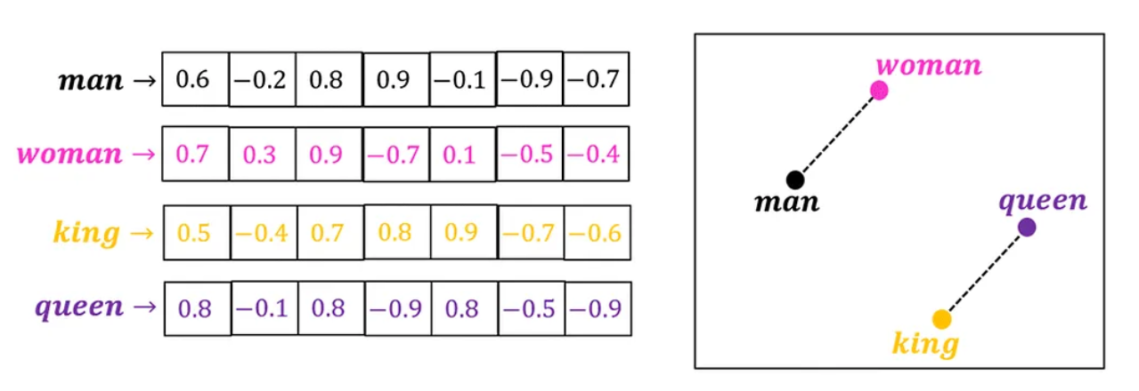
词嵌入Embbeding技术和CBOW模型
词嵌入，Word Embedding技术是NLP的基石，是LLM大语言模型技术的第1个环节，也是学习NLP的第1关。
深度学习，连续词袋模型CBOW，是最基本的Word Embedding模型。
本节课有3个重点：
1)词嵌入，Word Embedding算法
2)词向量的实验和使用
3)设计并训练，连续词袋模型CBOW

Slide 4
什么是文本向量化？

Slide 5
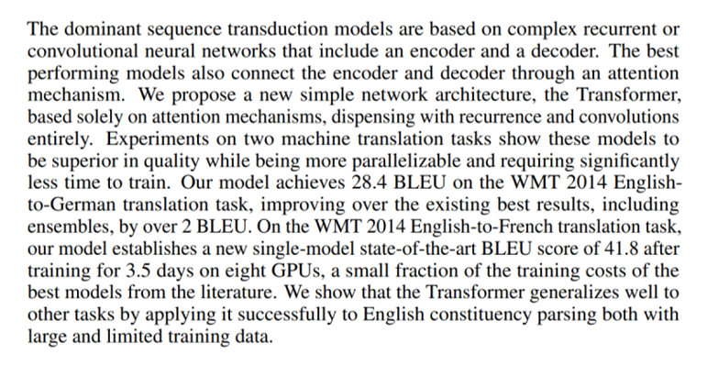
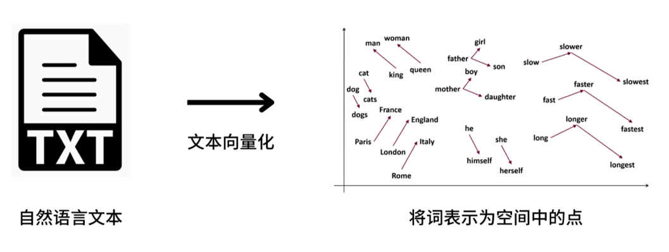
文本向量化
自然语言文本是一种非结构化的数据信息，它无法直接使用计算机进行计算与理解。
为了能对自然语言文本进行理解和计算，需要对文本进行向量化，将非结构化的自然语言文本中的词，表示为空间中的点。

Slide 6
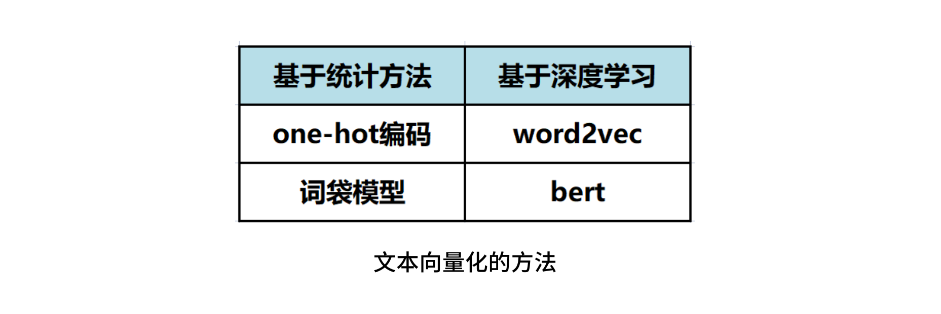
文本向量化的方法
文本向量化的方法有很多种。
例如，基于统计方法的one-hot编码和词袋模型，还有基于深度学习的word2vec、bert等方法，都可以实现文本的向量化。

Slide 7
单词的向量化-OneHot编码
one-hot编码也被称为”独热编码”，主要用于将离散的、非连续取值的数据特征，转化为机器学习模型可处理的格式。
在One-Hot编码中，每一个维度都表示语料库中的一个独立的词汇。其中1代表某个位置对应的词是存在的，0代表这个位置的词不存在。
One-Hot编码是最简单的文本向量化的方法：
例如，将红、绿、蓝，三个词语，进行One-Hot编码。
OneHot编码中包括了3个维度，每个维度都对应了一个词语。

Slide 8
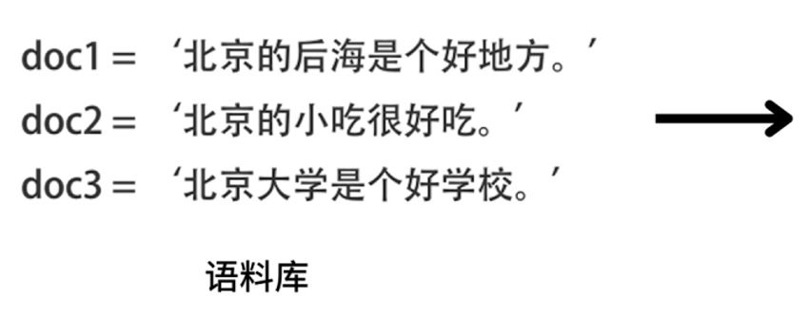
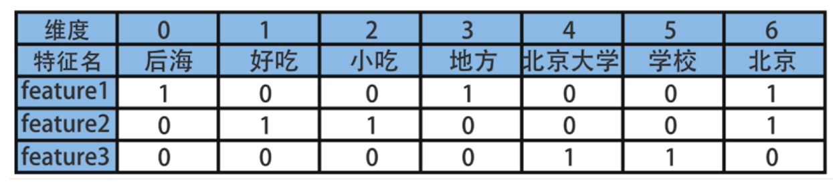
文本的向量化-词袋模型
基于one-hot编码可以设计词袋模型（Bag of Words, BoW），它是最简单的文本向量化方法。
词袋模型是一种简单的文本表示方法，它将文本视为词汇的无序集合，忽略语法和词序，仅关注词的出现与否或频率。
例如，语料库中有3个文本，每个文本出现了一些单词，基于词袋模型的设计方式，将每个文本进行向量化。

Slide 9
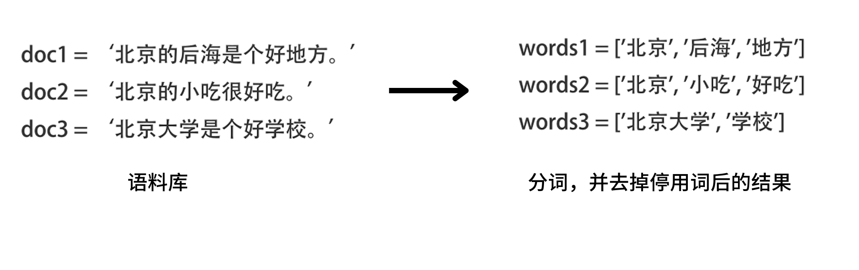
文本向量化-分词
下面我们基于一个具体的例子，说明文本向量化的过程。已知在语料库中，有三个句子，doc1、doc2、doc3。
首先，我们需要将这3个句子进行切词，并去掉停用词，得到对应的结果，words1、words2、words3。

Slide 10
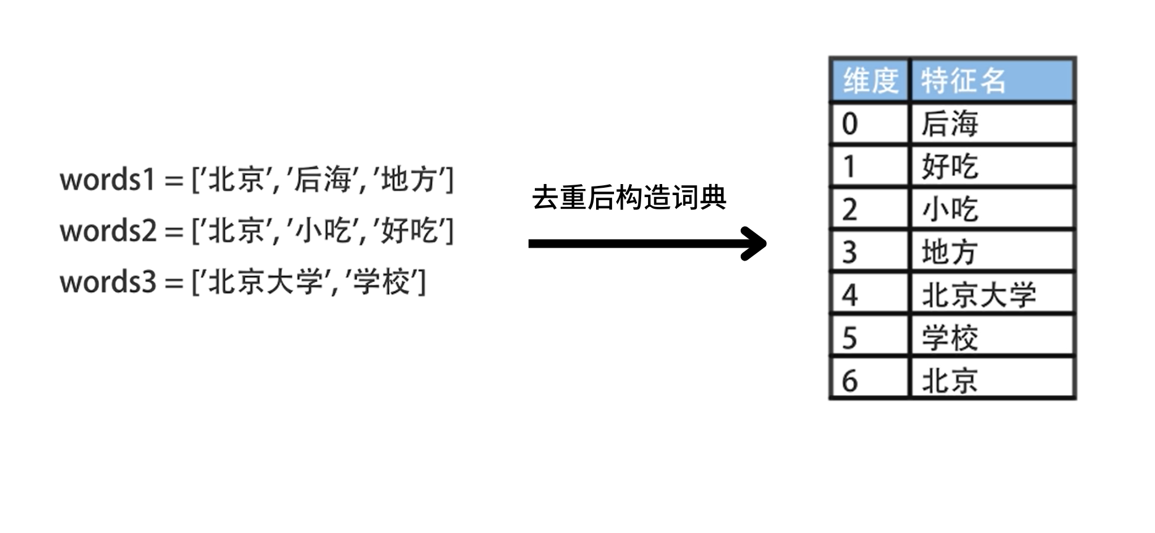
文本向量化-定义维度
接着，将出现的词，去重后构造成一个词典。
词典包括了，“后海”、“好吃”、“小吃”、“地方”等等7个词语，每个词语对应一个维度。
后续要使用这个词典，将句子或文档转换为一个7维的向量。

Slide 11
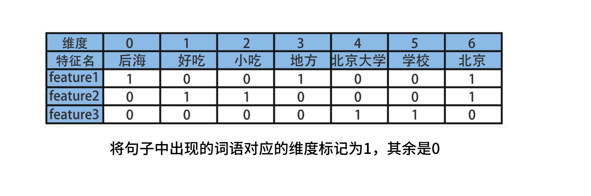
文本向量化-统计词频
将句子中出现的词语对应的维度标记为1，其余是0，就可以了。例如，将3个句子，转换为3个7维向量。
在句子1中，包含了后海、地方和北京，三个关键词，这三个词的对应位置标记为1，其余是0。
转换另外两个句子的方式也是一样的。

Slide 12
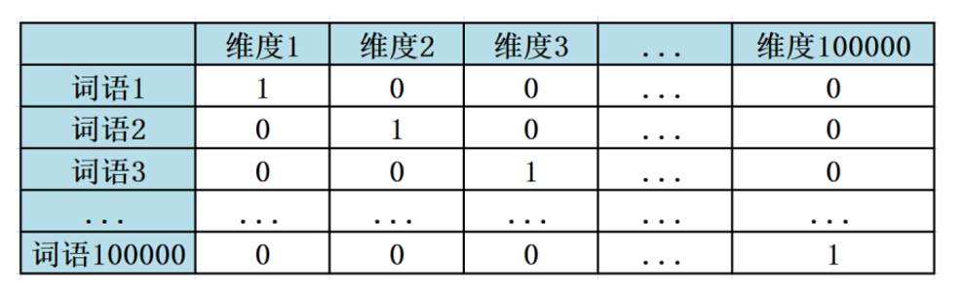
问题1：稀疏的词典
如果语料库非常庞大，我们就需要建立一个非常大的字典，对所有的词语进行编码。
例如，如果词典中有10万个词，那么每个词就需要用一个10万维的向量，进行one-hot表示。

Slide 13
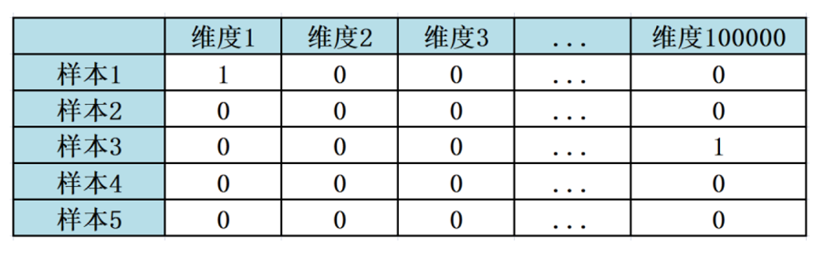
问题2：维度灾难
使用该one-hot编码表示的样本，同样也需要10万维进行表示。
此时会发现，这种方式表示的样本向量会非常稀疏，其中大部分维度上的值都是0，只有一少部分维度上的值是1。
这样就导致了存储空间的极大浪费和维度灾难。

Slide 14
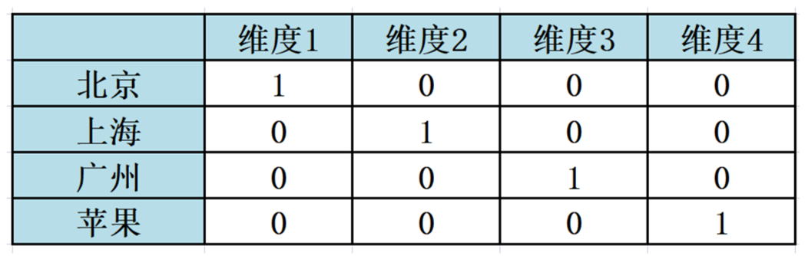
问题3：无法表达词语的语义
使用one-hot编码进行文本向量化，是无法衡量每个词之间的关系的。例如，无法判断两个词是否更“相似”。
这是因为在使用one-hot编码表征词的时候，会认为每个词都是独立的、正交的。所以无法通过one-hot编码，计算不同词之间的相似程度。
例如，使用one-hot表示“北京”、“上海”、“广州”、“苹果”这几个词，它们之间是毫无关系的。
但实际上，前3个词是地名，理论上更相近才对。

Slide 15
什么是词嵌入Word Embedding？

Slide 16
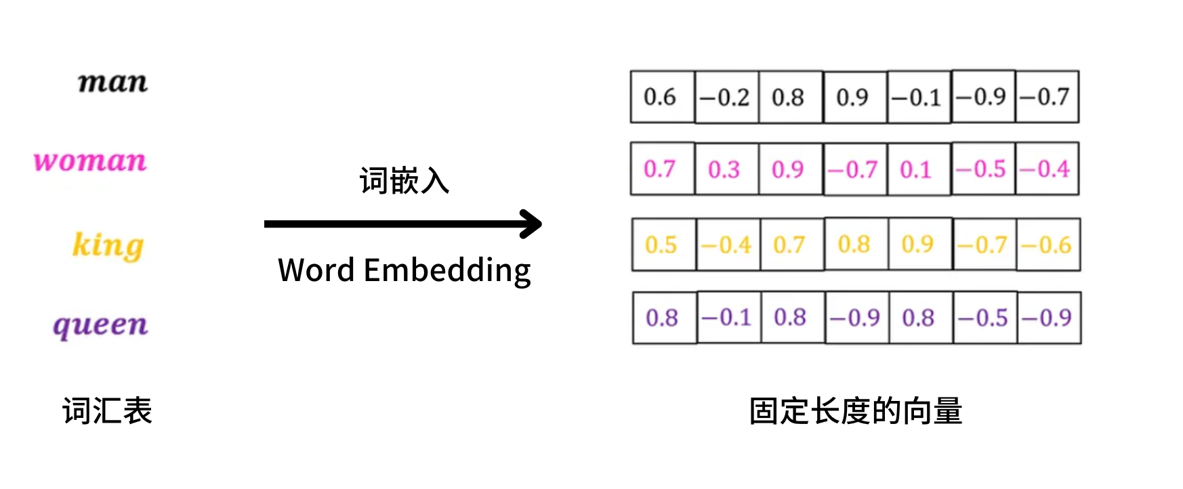
词嵌入
词嵌入，英文是word embedding，是一种将词汇表中的词或短语，映射为固定长度向量的技术。

Slide 17
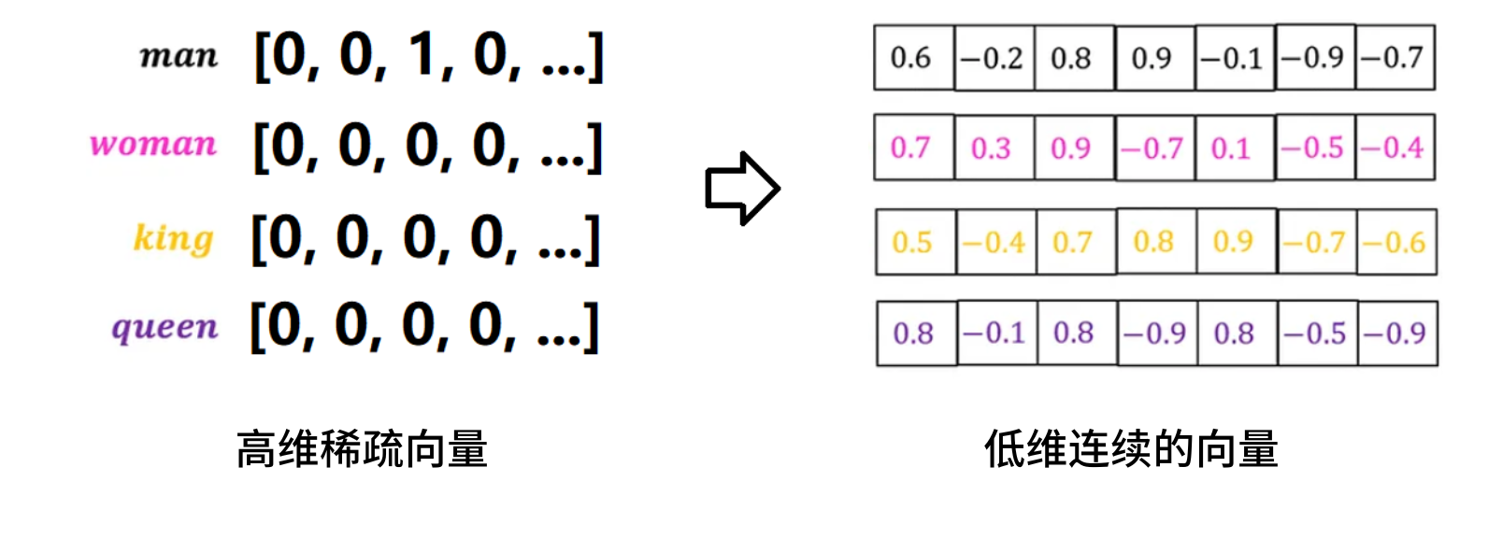
词嵌入的作用
通过词嵌入，我们可以将One-Hot编码表示的高维稀疏向量，转为低维且连续的向量。
例如，将man、woman、king、queen四个词语，映射到一个7维的空间中，每个词语都对应了一个7维的向量。

Slide 18
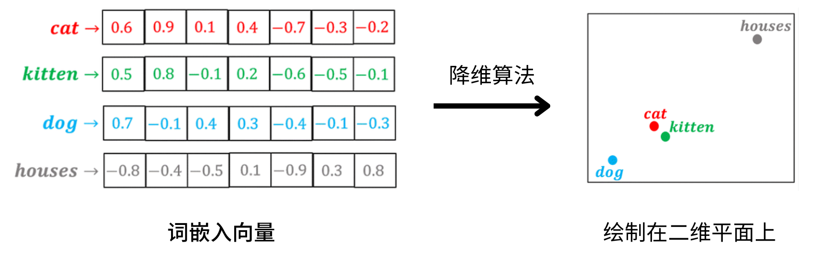
词嵌入的可视化
为了进一步说明词与词之间的关系，我们可以使用降维算法，将词嵌入向量降维至2维，从而在平面上绘制出来。
这里可以发现，语义相近的词语，词语对应的向量位置也更相近。
例如，cat猫与kitten小猫的含义相近，它们就聚在一起。horse、dog与cat的语义差异比kitten大，所以它们距离cat，就相对较远。

Slide 19
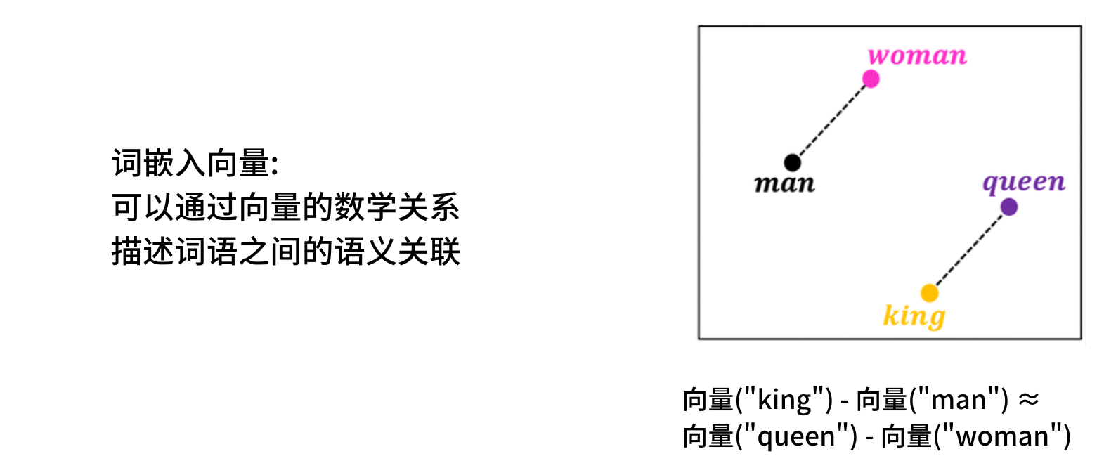
类比推理
词嵌入向量不仅可以表达语义的相似性，还可以通过向量的数学关系，来描述词语之间的语义关联。
例如，从图中可以看出，向量("king")−向量("man")≈向量("queen")-向量("woman")。

Slide 20
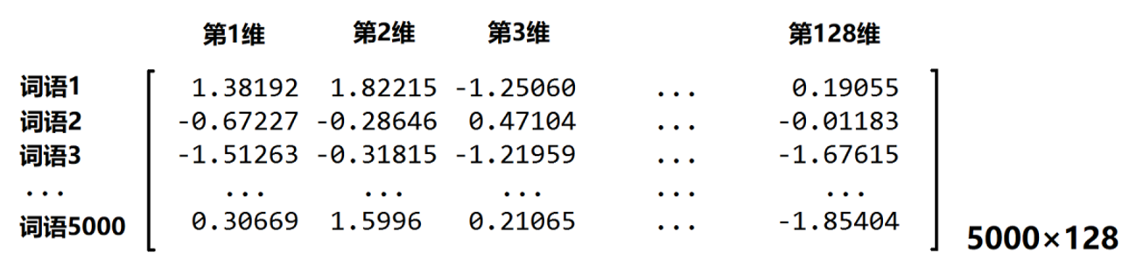
嵌入矩阵
为了实现词嵌入，我们会通过特定的词嵌入算法，例如，word2vec、fasttext、Glove等等，训练出一个通用的嵌入矩阵。
矩阵中的每一行都代表了一个词向量。这些词向量，一旦训练完成，可以用在不同的NLP任务中。
具体来说，嵌入矩阵的行，是语料库中词语的个数。矩阵的列是表示词语的维度。
例如，如果语料库中包括了5000个单词，每个单词，都使用一个128维的向量表示，那么嵌入矩阵就是一个5000*128维的矩阵。

Slide 21
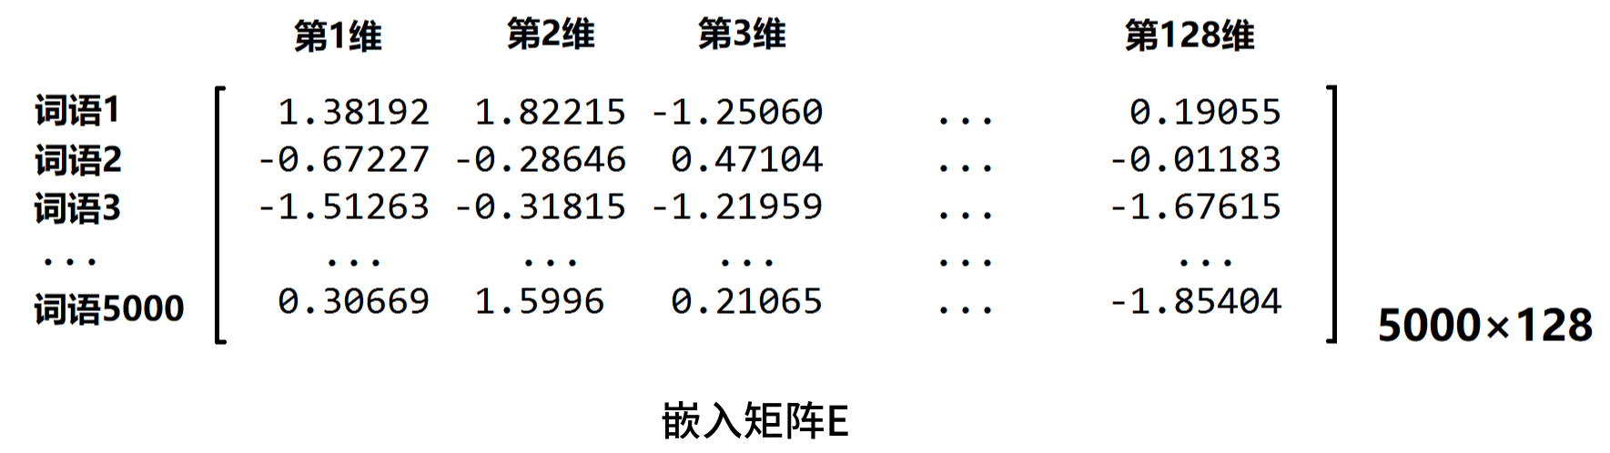
什么是词嵌入
词嵌入就是从嵌入矩阵中，获得某个词语的词向量。
设词表中包括了5000个单词，每个词使用一个128维的向量表示，因此嵌入矩阵的大小就是5000*128，我们将该矩阵记为E。
想要获得哪个词语的词向量，最简单的理解就使用该词语的索引，获得这一行对应的向量。

Slide 22
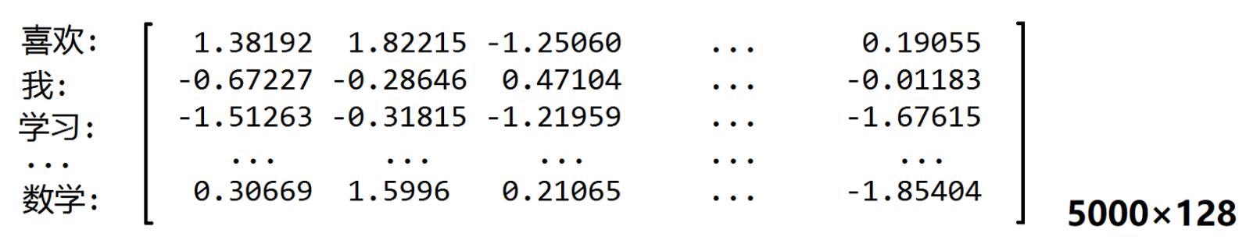
举例说明
我们要将句子“我喜欢学习数学”进行词嵌入。
就是根据单词的索引，获取对应行的向量。

Slide 23
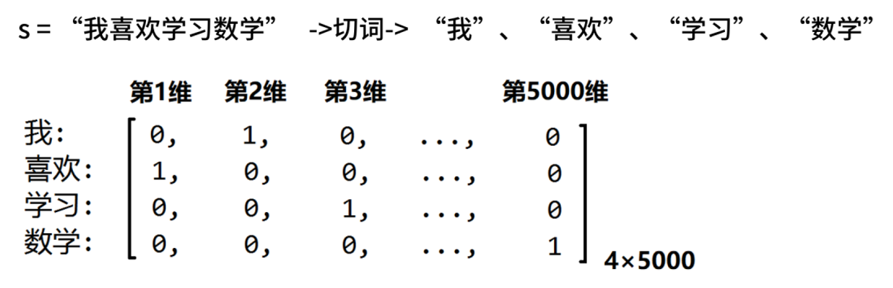
基于OneHot的理解
另一种理解词嵌入的方式，是基于OneHot编码与矩阵相乘，理解词嵌入的过程。
首先，将句子进行切词，得到4个词语，“我”、“喜欢”、“学习”、“数学”。
最初词语使用One-Hot进行编码，每个词是一个5000维的向量，整个句子是4*5000的矩阵。我们将该矩阵记作V。

Slide 24
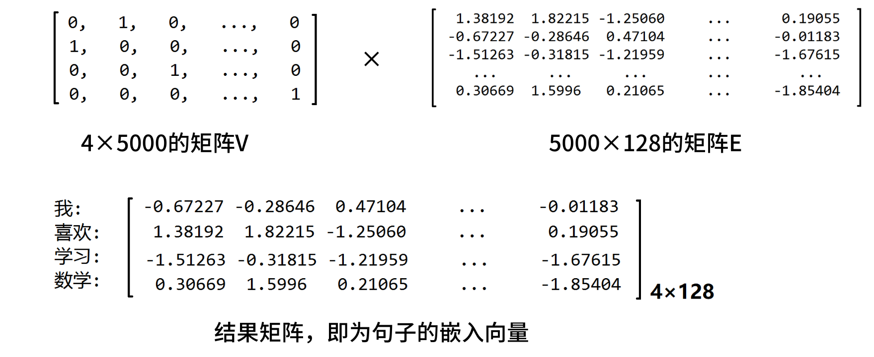
矩阵相乘
将OneHot矩阵V和嵌入矩阵E相乘，会可以得到一个4*128的矩阵。
该矩阵即为句子“我喜欢学习数学”的嵌入向量。

Slide 25
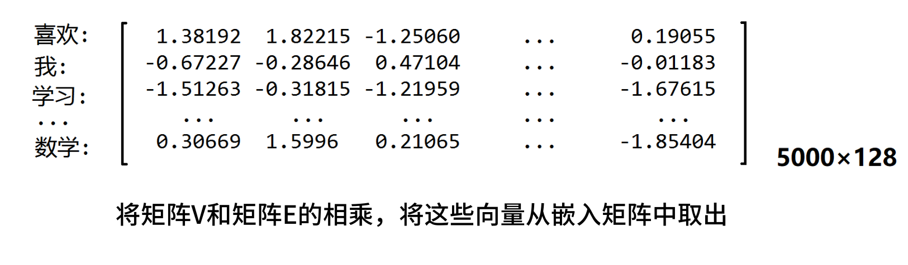
总结，词嵌入的意义
实际上，词嵌入矩阵的第1行、第2行、第3行与第5000行，分别代表“喜欢”、“我”、“学习”、“数学”四个词向量。
我们通过将矩阵V和矩阵E相乘，将这些向量从嵌入矩阵中取出。

Slide 26

总结，词嵌入的优势
1.表达效率的提升。词嵌入将文本中的词，通过一个低维向量来表达。
相比上万维的One-Hot编码，效率上有了质的提升。
2.理解词语的语义。
通过词嵌入表示的词语，可以理解词语的语义，并进行词语推理。
语义相似的词在向量空间上也会更相近。
3.嵌入矩阵的通用性。
One-Hot编码不具有通用性，不同语料得到的One-Hot编码，一般是不同的。
而嵌入矩阵是通用的，同一份词向量，可以用在不同的NLP任务中。

Slide 27
词向量有什么直接的用法？

Slide 28
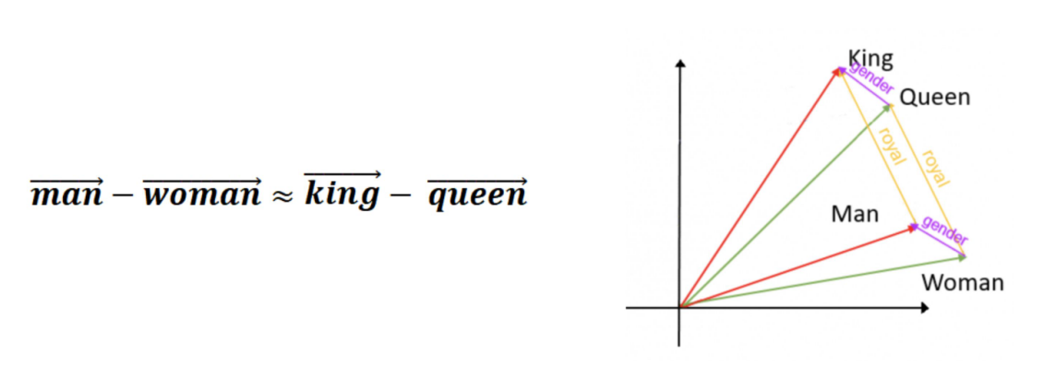
相似度计算和类比推理
使用词嵌入算法训练出词向量后，我们可以直接使用这些词向量，计算词语之间的相似度。
基于词向量进行类比推理，推测出词与词之间的关系。

Slide 29
余弦相似度
设向量A和B，分别代表两个词的词向量。A和B的夹角是θ。cosθ的值在-1到1之间。
我们可以使用余弦相似度，比较这两个词向量的相似程度。
计算公式如下，A和B的相似度，等于A和B两个向量的乘积，除以A和B模的乘积。

Slide 30
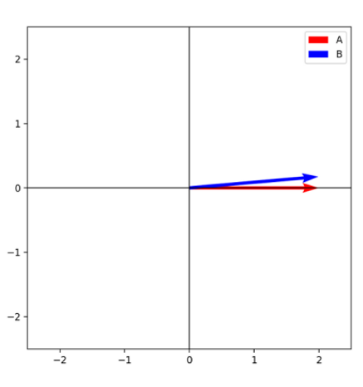
相似的向量
当余弦值接近1时:
说明两个向量的夹角就越接近0，这就表示两个向量的方向几乎相同的，因此它们所表示的词就非常相似。

Slide 31
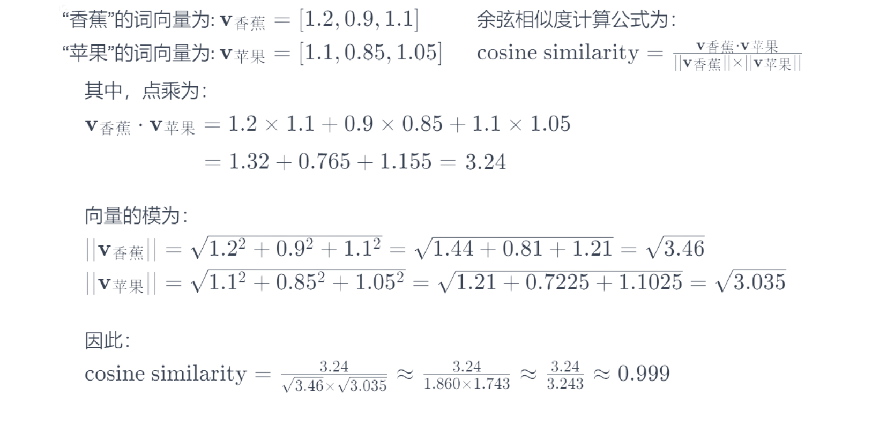
举例说明
例如，“香蕉”和“苹果”这两个词，都对应了一个三维向量。
根据余弦相似度的公式，可以计算两个向量的点乘和两个的向量模，最后得到相似度为0.999。
这个结果非常接近1，这说明两个词在语义上是非常接近的。

Slide 32
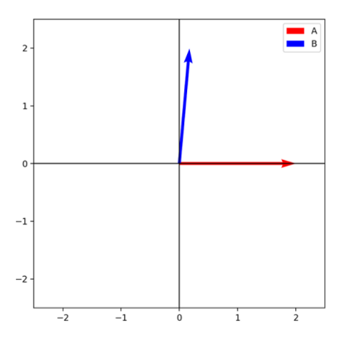
不相关的向量
当两个向量的余弦值接近0时，说明这两个向量的夹角接近90度。
也就是两个向量几乎是正交的，因此它们所表示的词语，几乎没有相似性，或者说是毫不相关的。
例如，“香蕉”和“汽车”，这两个词毫不相关，它们所对应的词向量的夹角，就很有可能接近90度。

Slide 33
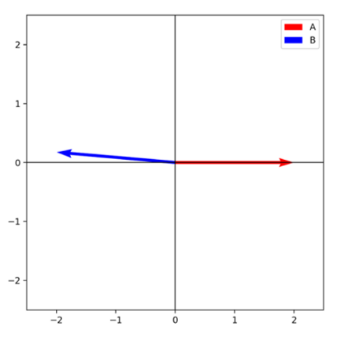
相反的向量
如果余弦值接近-1，代表两个向量的夹角接近180度，也就是两个向量的方向几乎相反。
在NLP领域中，接近-1的余弦相似度，并不常见，其解释可能不如接近1或0的情况那么直观。
不过在某些情境下，余弦值为-1，可能表示两个词在语义上是反义关系，例如“好”和“坏”。
但这种情况不是总成立的，余弦值等于-1的情况，在实际应用中，可能很少的被考虑到。

Slide 34
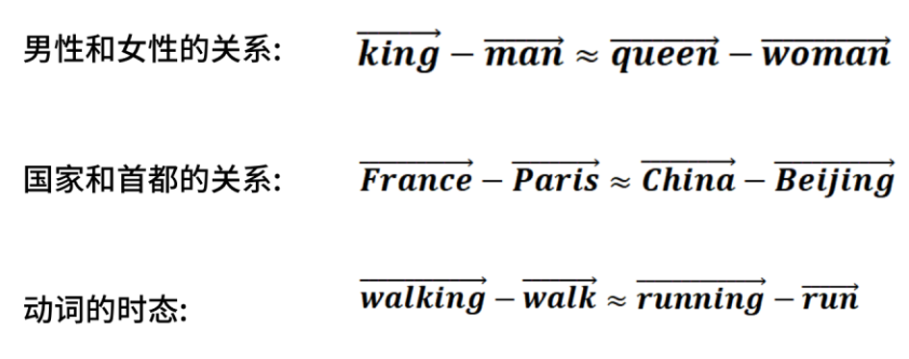
类比推理
基于不同词向量之间的计算，可以进行简单的类比推理，也就是词语的语义关系可以被表示为词向量之间的几何关系。
并且词向量之间的运算，可以看作是词语的语义运算。

Slide 35
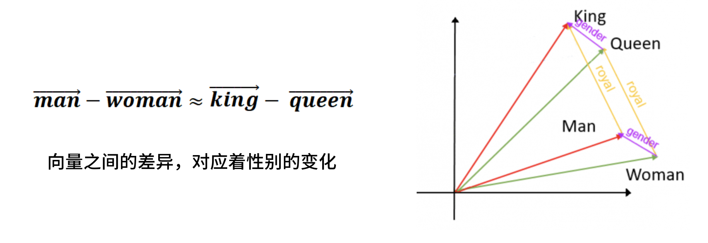
举例说明
例如，在词向量的空间中，"男人"man与"女人"woman之间的向量差异，对应着性别的变化。
这时如果计算"国王"king与"女王"queen的向量差异，会发现这个结果，与向量man减向量women是非常相似的。
根据这个计算关系，我们就可以说，男人对应女人，就像国王对应女王，或者说，男人对应国王，就像女人对应女王。

Slide 36
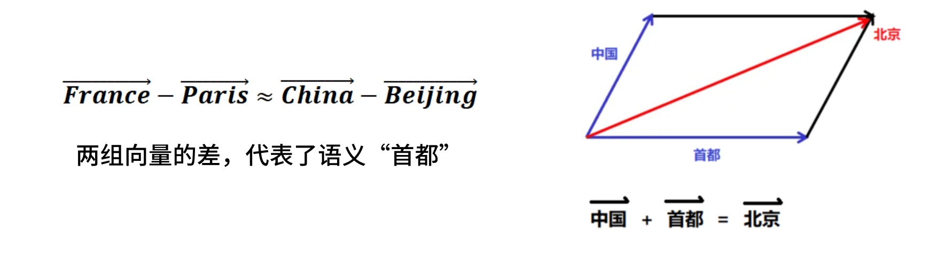
举例说明
类似的例子还有很多，例如，“法国”减“巴黎”约等于“中国”减“北京”，这两组向量的差，代表了语义“首都”。
另外，如果我从词向量中寻找最接近“中国”+“首都”的结果的向量，很可能就会得到，向量“北京”。

Slide 37
注意和总结
我们需要注意，在进行词向量的加减法运算后，得到的结果不会正好等于词向量表中的某个向量。
但由于词向量通常有几百维，每个维度上也有连续的实数值，因此，词向量表中与运算结果最接近的向量，通常就是希望得到的答案。
总结来说，词向量更准确地理解词语的语义关系，它是NLP领域最为基础和重要的技术。

Slide 38
如何快速实验词向量？

Slide 39
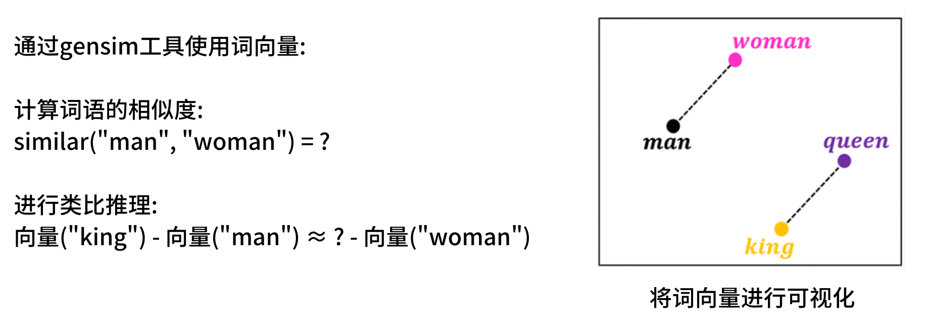
使用gensim工具
在本节课中，我们将通过gensim工具，使用词向量，计算词语的相似度、进行类比推理并将词向量进行可视化。

Slide 40
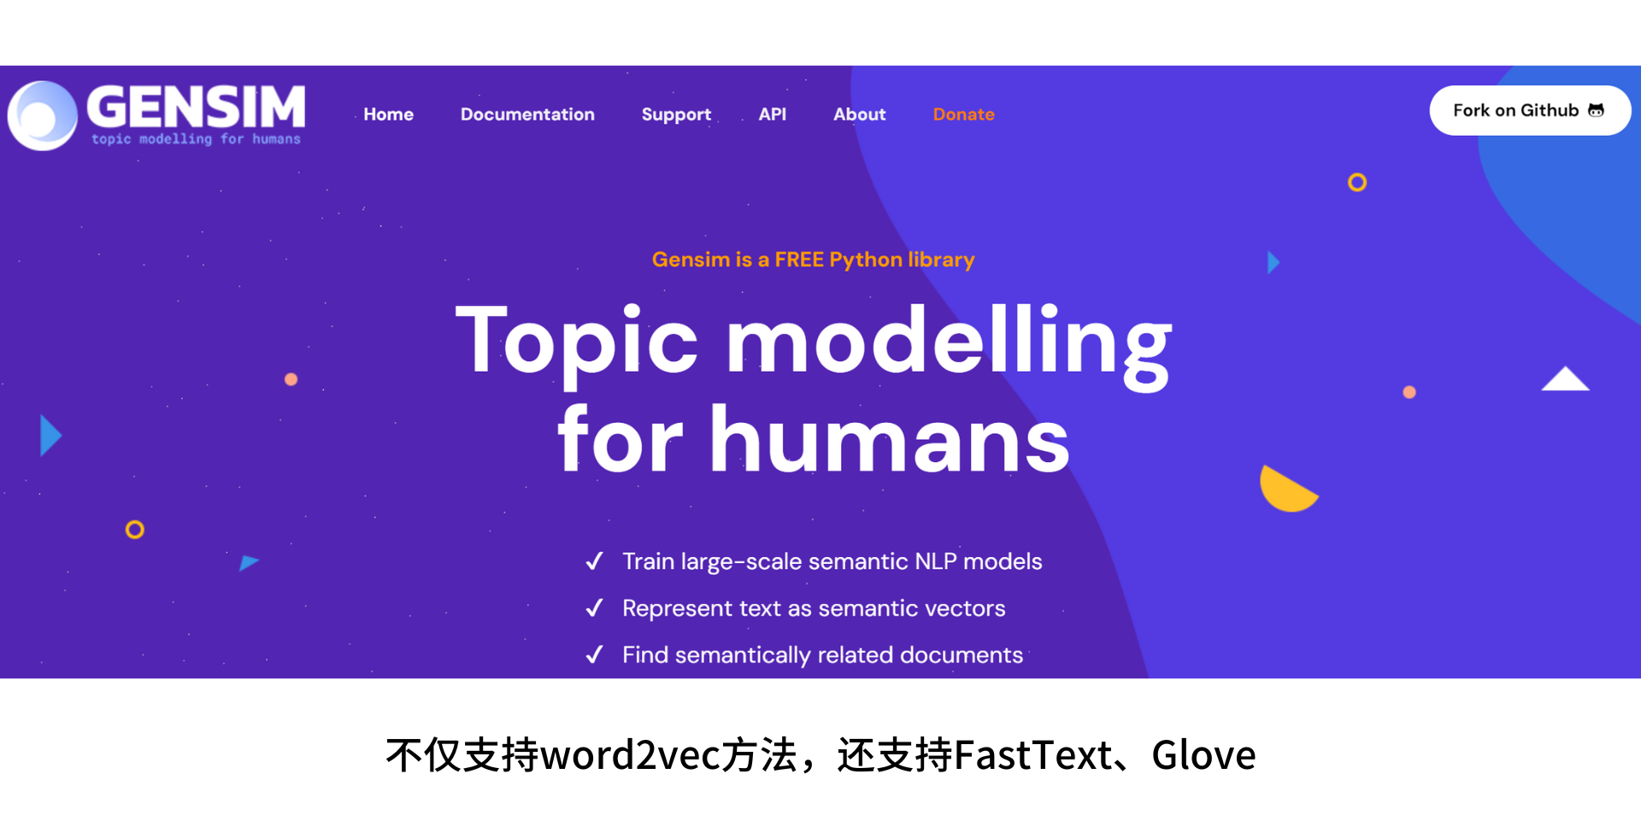
gensim工具
gensim是一个开源免费的自然语言处理库，主要用于主题建模和文档的相似性分析。
它不仅支持word2vec方法，还支持其他的词向量模型，例如FastText、Glove等等算法。
另外，gensim不仅可以用作词向量的训练，还包括了已经训练好的词向量字典，使用起来非常的方便。

Slide 41
工具安装
首先使用conda创建一个新的python环境wordvec，创建环境后，切换到这个环境。
并使用pip install gensim安装gensim。

Slide 42
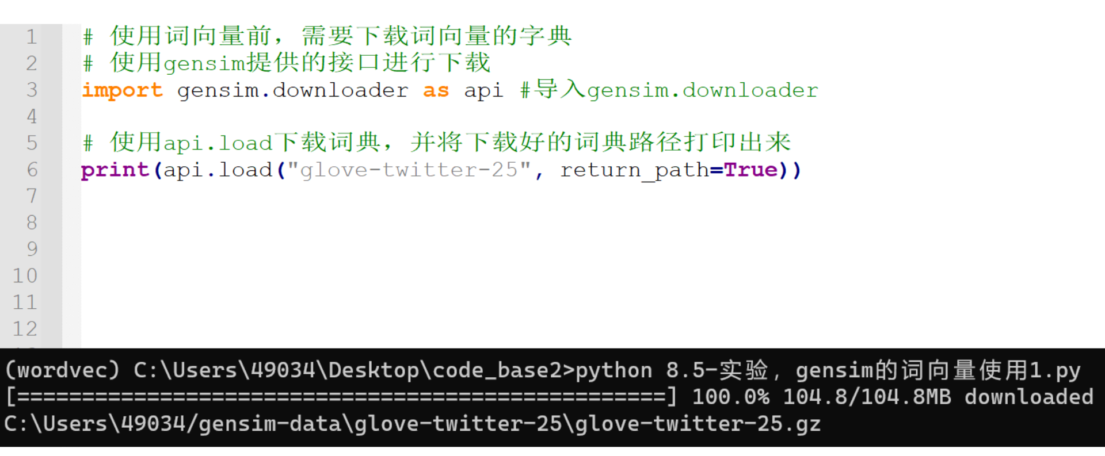
词典下载
使用词向量前，需要下载词向量的字典。我们可以使用gensim的接口下载字典。

Slide 43
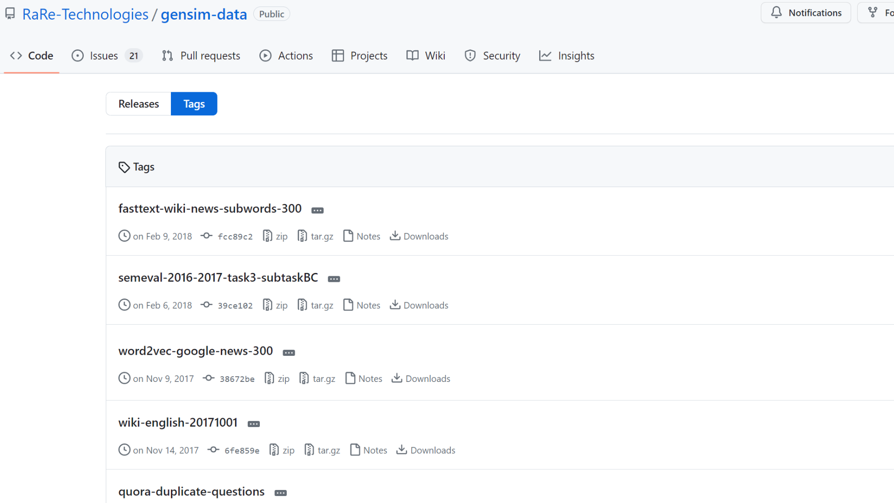
词典下载
另外，我们也可以通过网页下载词典。打开gensim-data的releases页面，可以看到许多已经训练好的词向量字典。
这里选择word2vec-google-news-300，该词典是基于谷歌新闻训练的词向量，每个词向量包括300个维度。

Slide 44
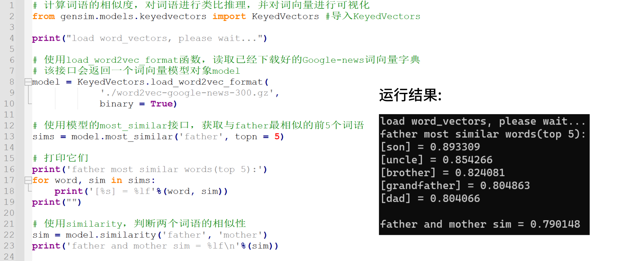
相似度计算

Slide 45
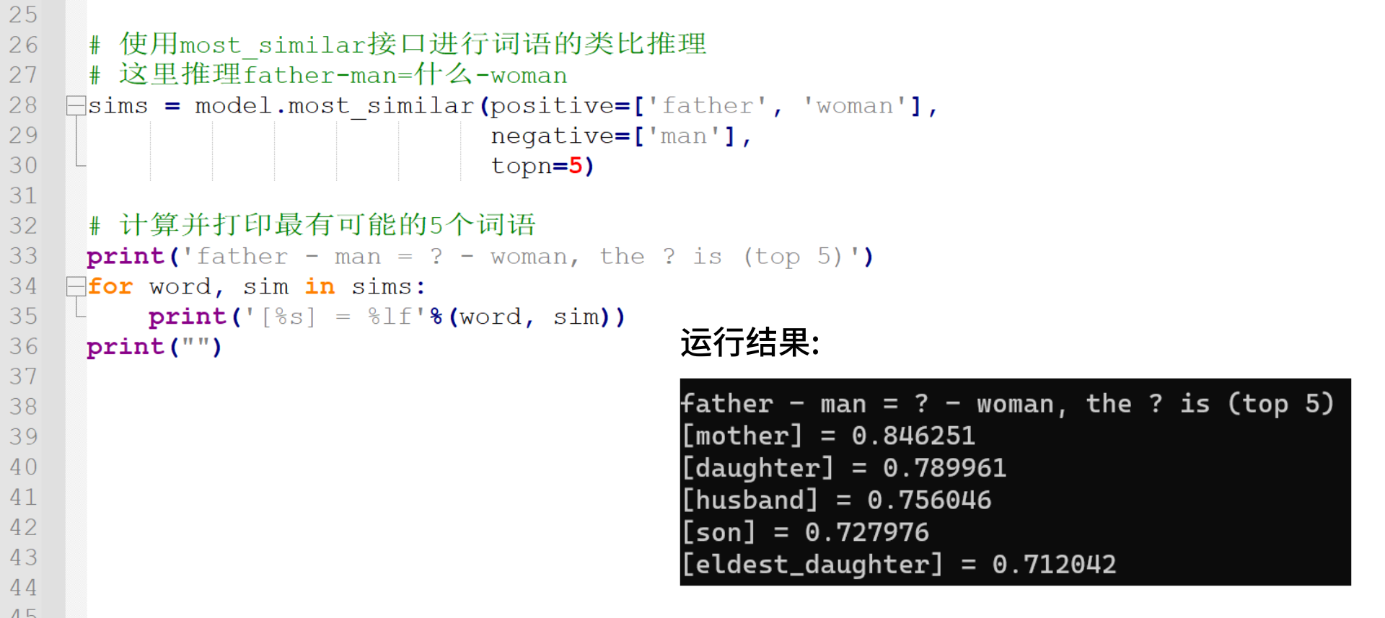
类比推理

Slide 46
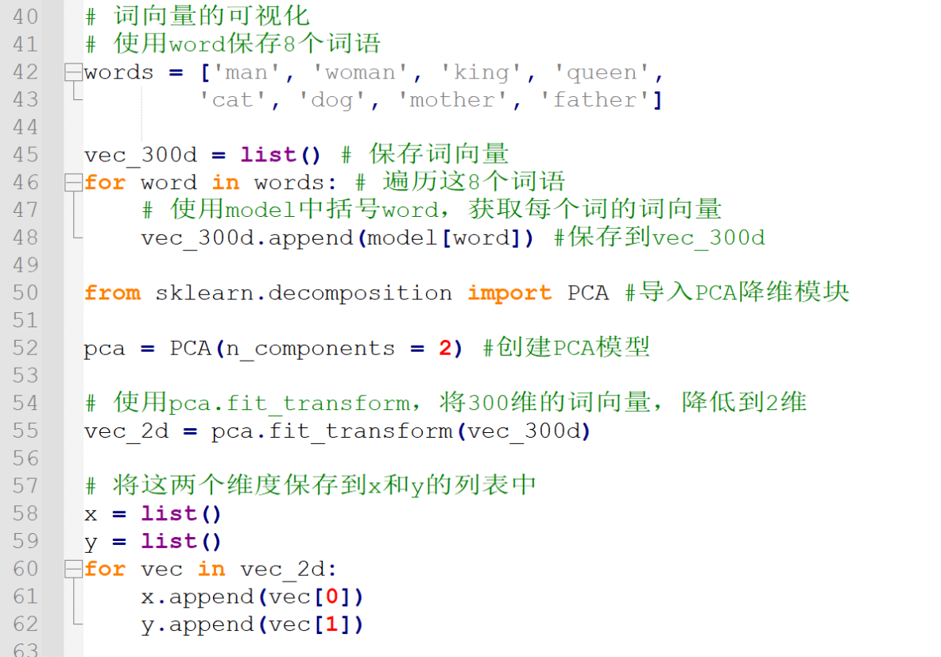
可视化

Slide 47
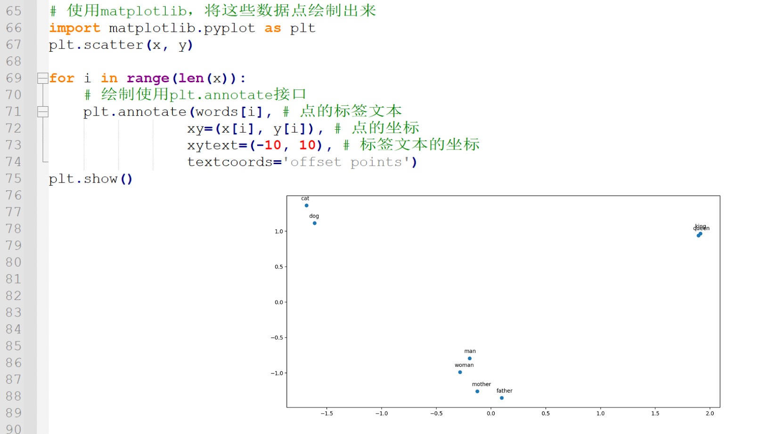
运行结果

Slide 48
如何训练词向量？

Slide 49
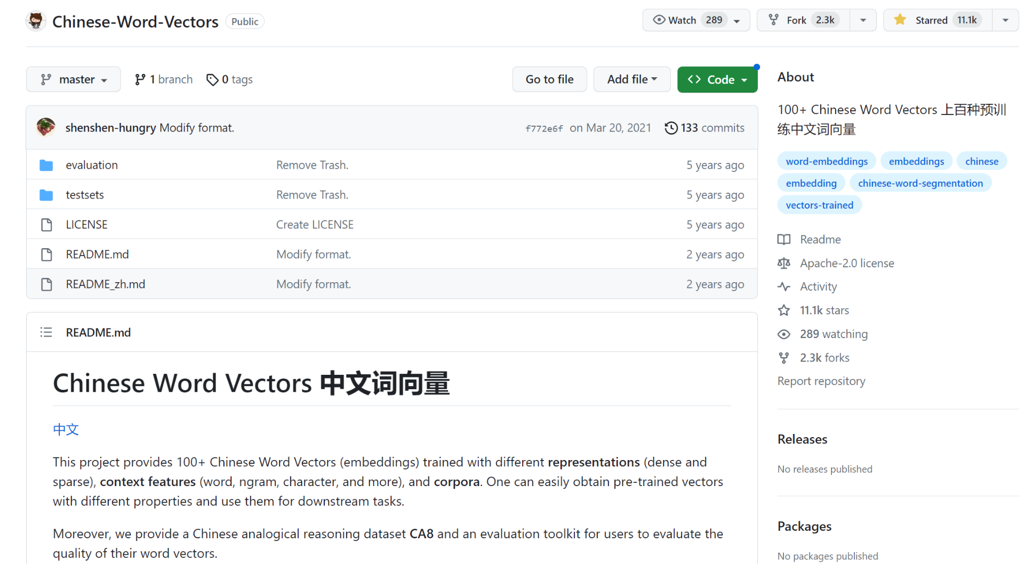
中文词向量
首先，我们可以在github找到已经训练好的中文词向量，直接来使用。
这里搜索，Chinese-Word-Vectors，找到对应项目。

Slide 50
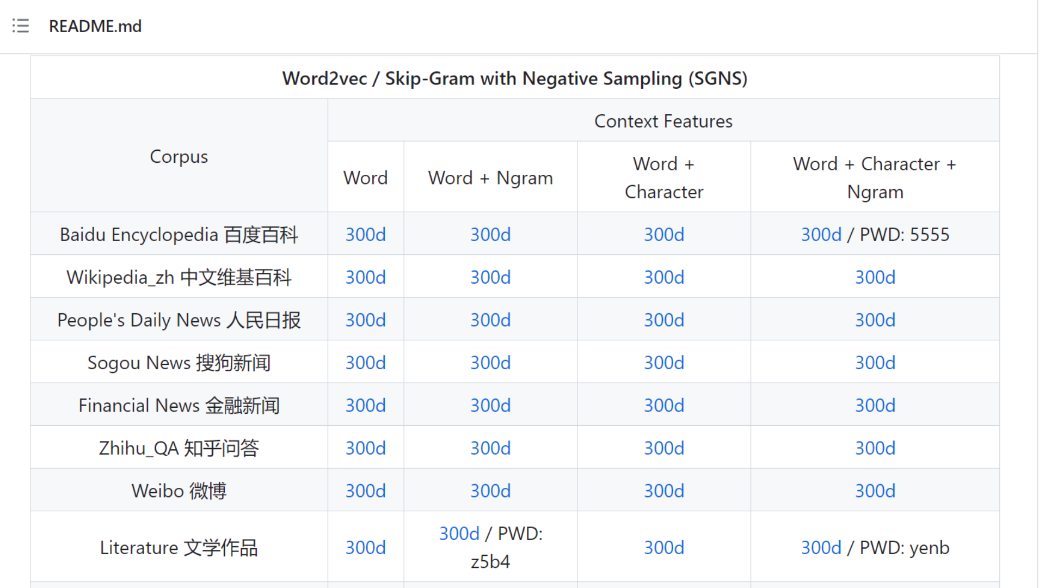
中文词向量
该项目包括了上百个中文词向量:
它们基于了如百度百科、搜狗新闻、知乎问答等等数据进行训练，向量长度是300维，下载后就可直接使用。

Slide 51
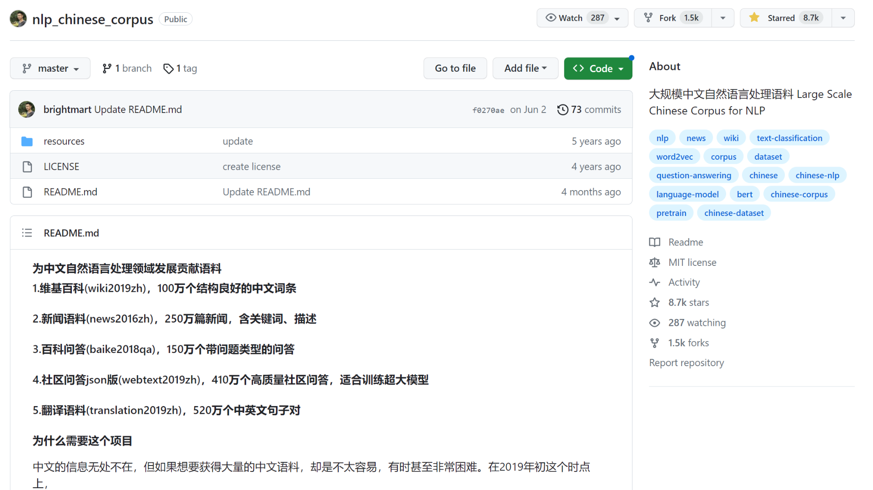
中文训练数据
接下来我们要基于原始的中文数据，训练中文词向量。中文的训练数据同样可以通过github找到。
例如，在nlp_chinese_corpus这个项目中，就包括了各种形式的中文文本，比如百科、新闻、问答等等数据。

Slide 52
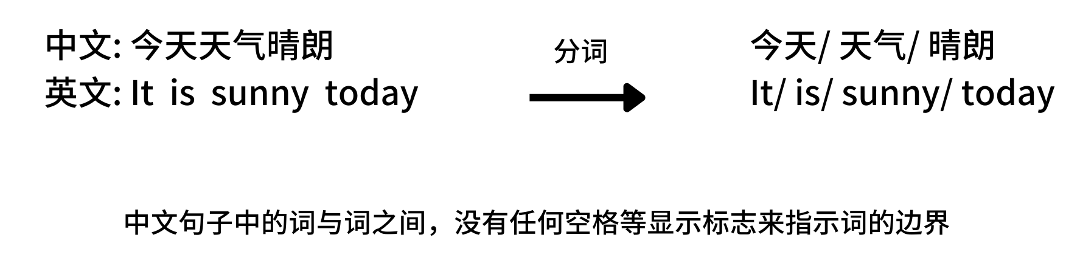
中文数据处理
中文不同于英文，由于中文句子中的词与词之间，没有任何空格等显示标志来指示词的边界，
因此在进行中文自然语言处理时，需要使用专门的算法进行分词。
中文分词的效果也直接影响后续word2vec模型训练的效果。

Slide 53
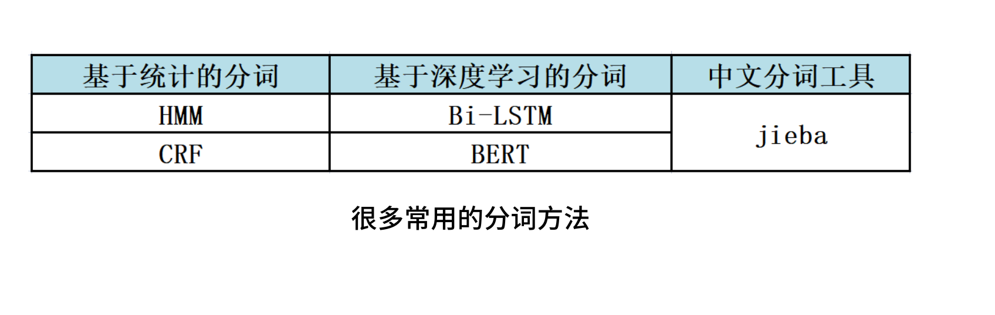
中文分词算法
目前中文分词算法很成熟，最常用的分词算法如，基于统计的HMM、CRF中文分词模型，
还有基于深度学习的Bi-LSTM、BERT等等分词模型。这里我们直接使用中文分词工具jieba分词器，来处理中文分词。

Slide 54
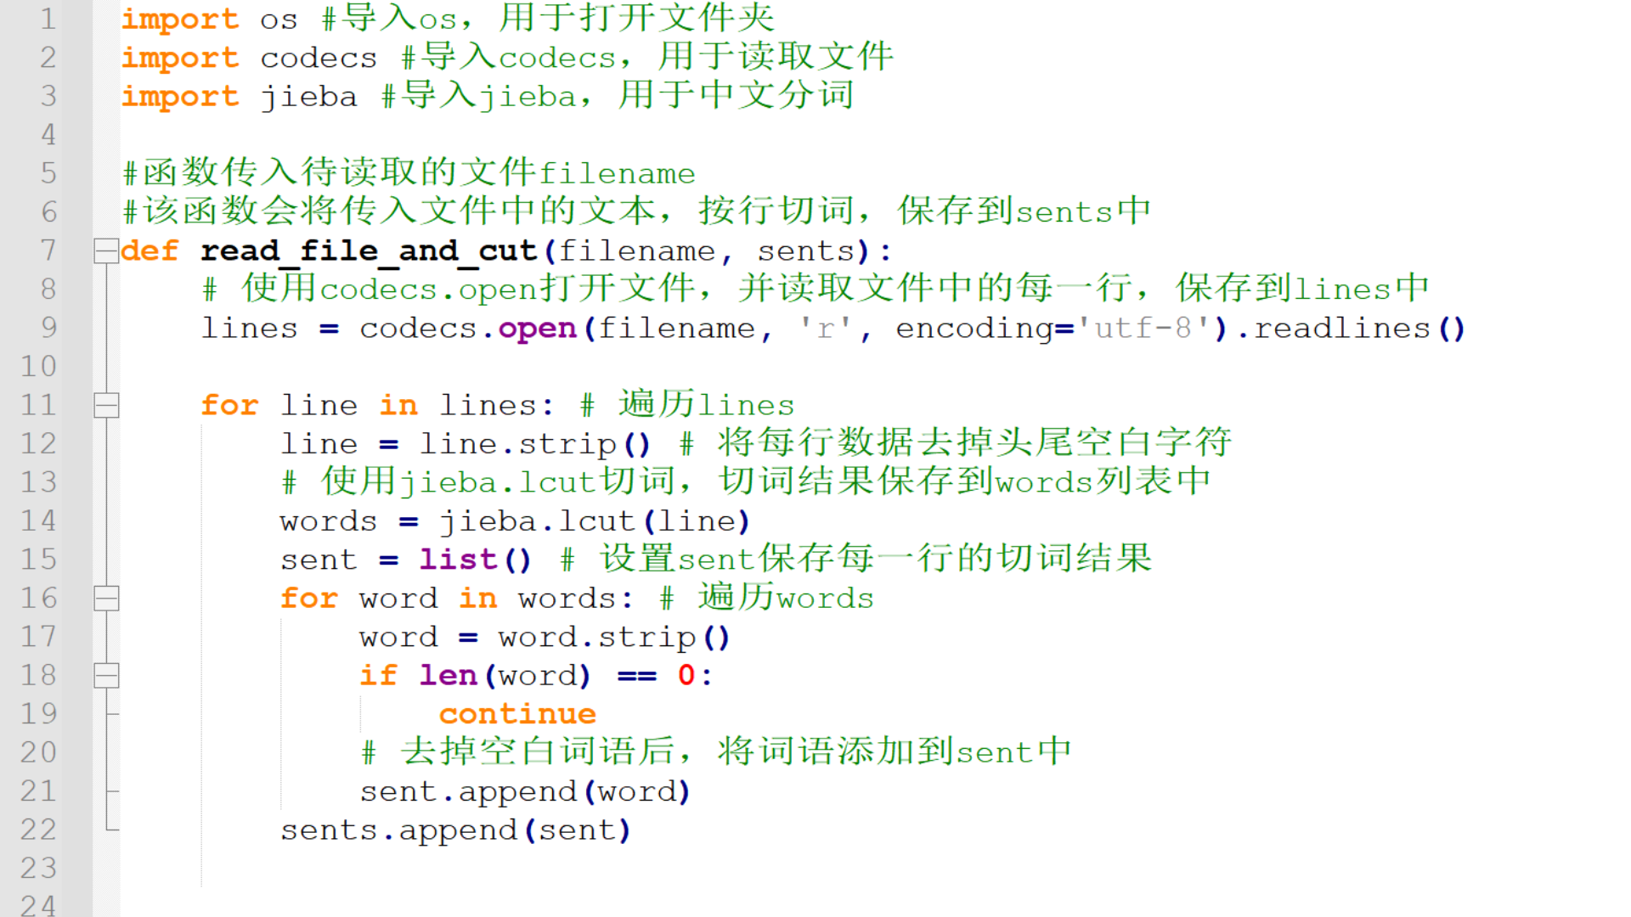
中文分词代码实现

Slide 55
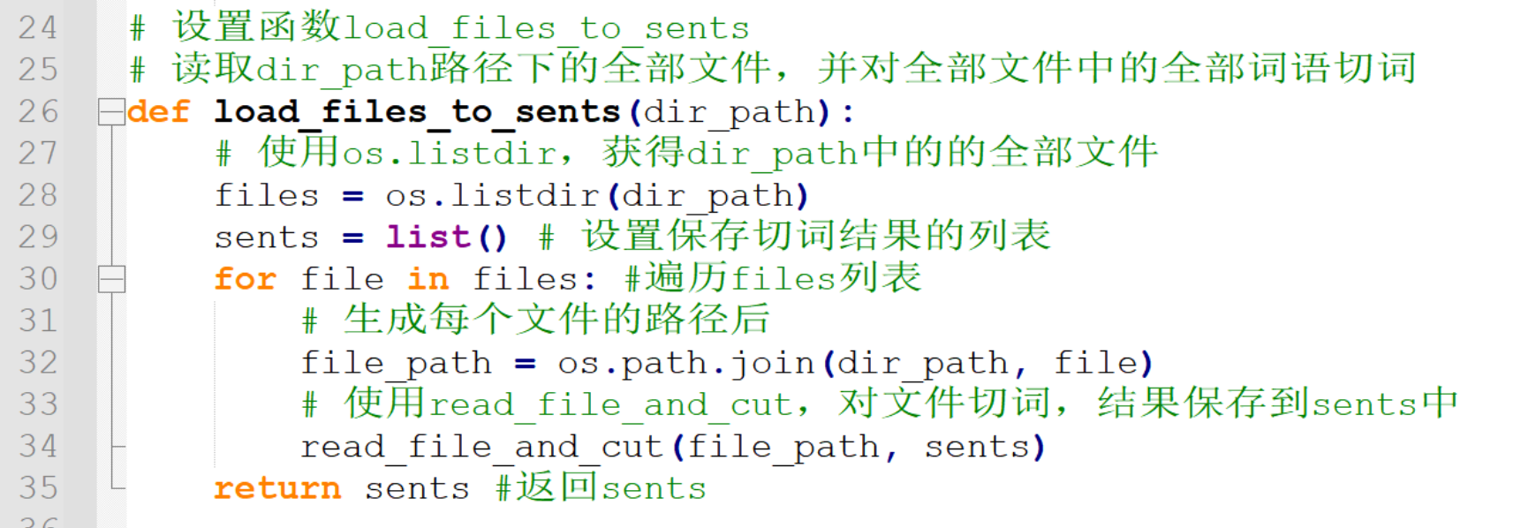
数据读入

Slide 56
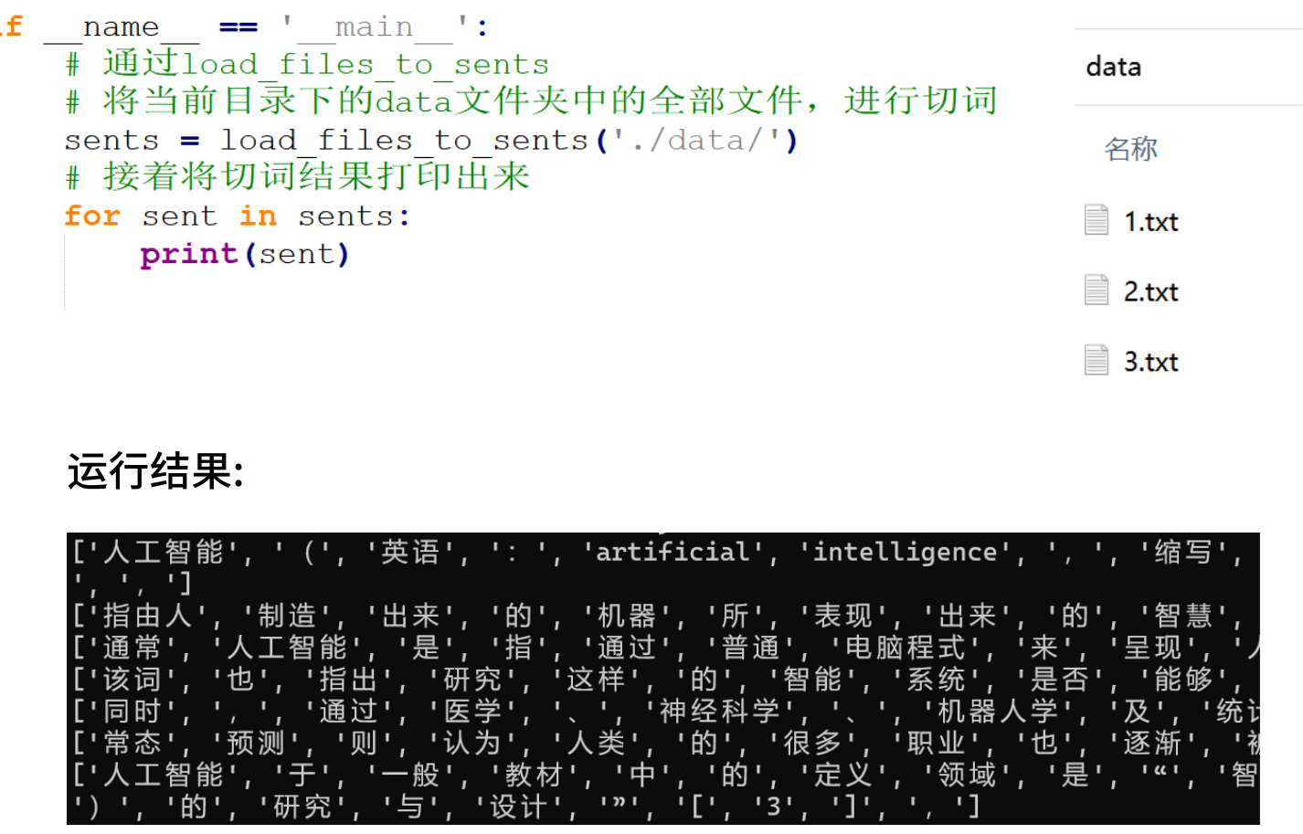
运行效果

Slide 57
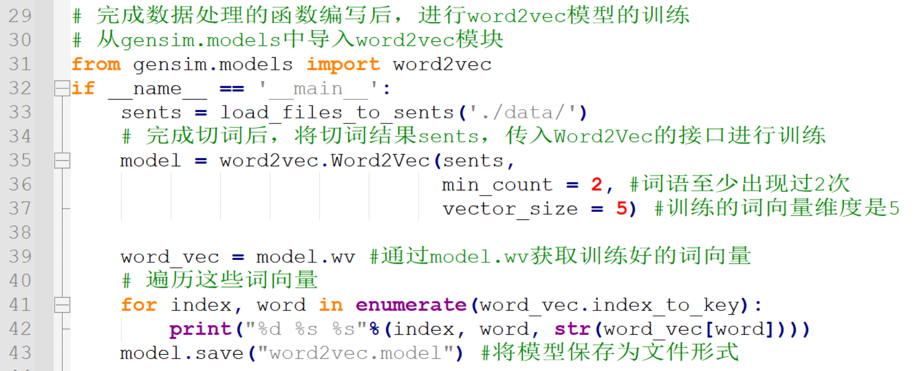
模型训练

Slide 58
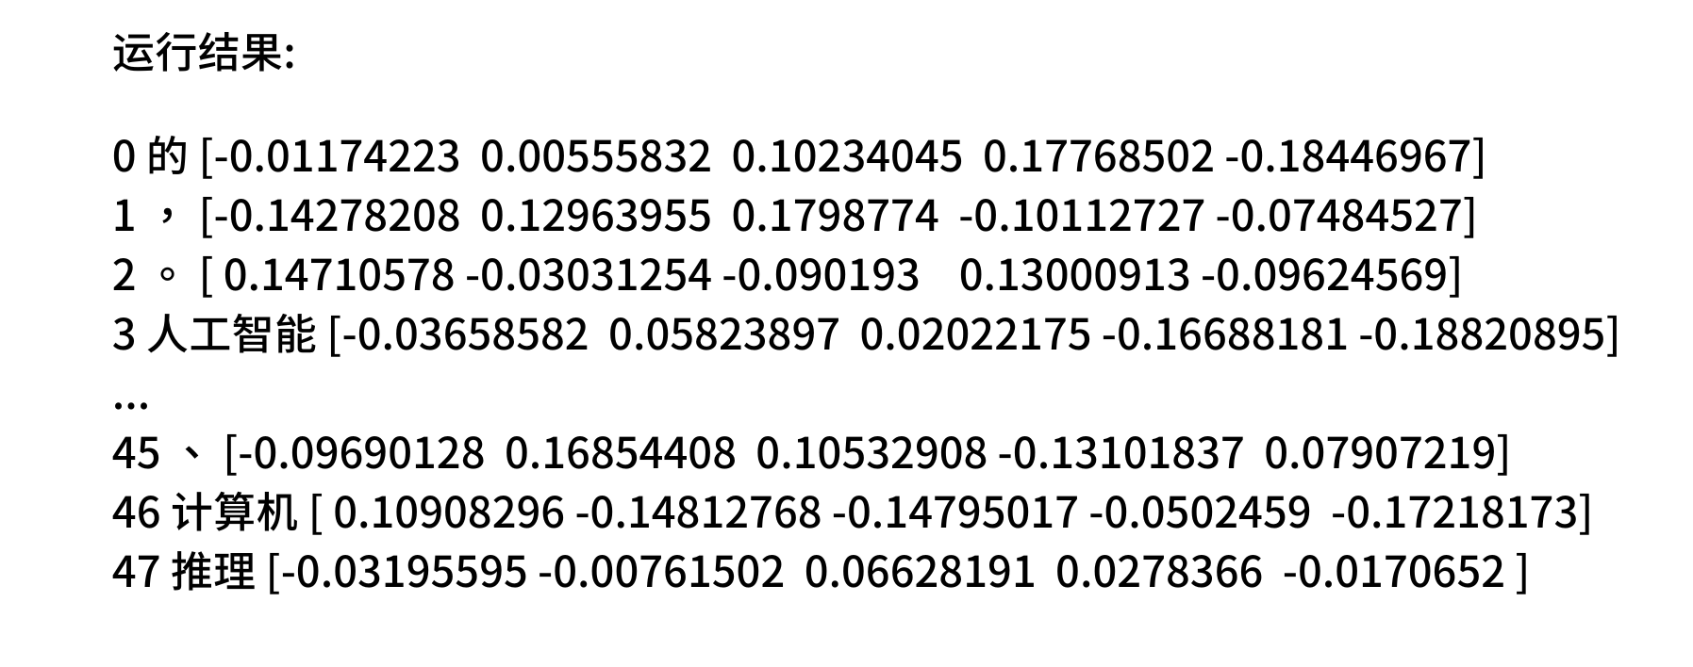
训练效果
运行程序，可以看到词向量的训练结果。样例数据一共训练出48个词向量，每个词向量有5个维度。

Slide 59
如何从零设计词向量模型？

Slide 60
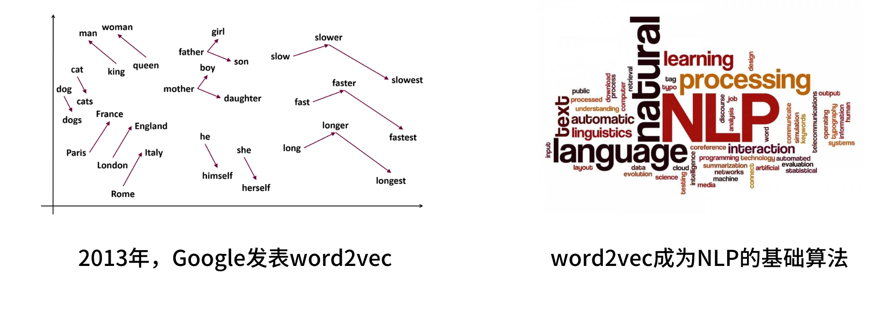
word2vec的背景
2013年，Google发表革命性的词嵌入方法word2vec。
此后，word2vec迅速成为了深度学习解决NLP问题的基础算法。

Slide 61
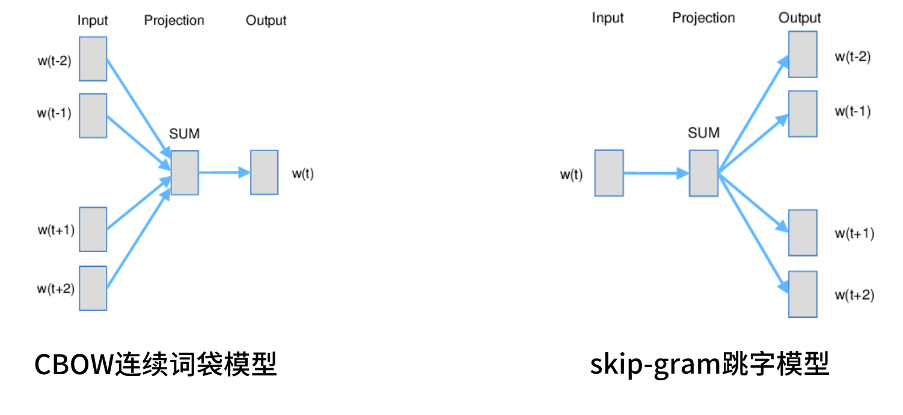
word2vec的实现方法
word2vec有两种实现方法，分别是CBOW连续词袋模型和skip-gram跳字模型。
原始的word2vec算法，使用C语言编写，我们将通过gensim工具包，使用python封装的word2vec接口。

Slide 62

连续词袋模型CBOW
连续词袋模型，英文全称是Continuous Bag of Words，简称C-BOW。
它和skip-gram跳字模型同时是Word2Vec的实现方法。
其中，CBOW模型会根据上下文词汇预测目标词，而skip-gram恰好相反，根据目标词汇预测上下文。

Slide 63

训练目标
无论是CBOW还是skip-gram，它们的最终目标都是迭代出词向量字典，也就是嵌入矩阵。
后面我们将词向量字典称为embeddings。

Slide 64

问题思考
考虑下面这个问题。设某句话为“We are about to study the idea of deep learning.”
对于句子中的某个词语，比如study，能否用它的上下文，表示出study呢？

Slide 65

滑动窗口
对于某个词的上下文，需要提前设置一个上下文窗口长度。
例如，如果窗口长度为1，那么study的上下文就是to和the两个词。
如果窗口长度为2，那么上下文就是about、to、the、idea这四个词。

Slide 66

预测举例
设置好窗口的长度后，需要通过窗口内的词语，预测目标词。
假如将窗口长度设置为2，那么就有如下的预测关系。
例如，使用We、are、to、study四个词预测about。使用are、about、study、the，预测to等等。

Slide 67

CBOW模型结构
对于CBOW模型，它实际上是一个神经网络。
该神经网络会接收上下文词语，并将上下文词语转换为最有可能得目标词。
例如，基于这个句子训练CBOW模型，如果向模型输入about、to、the、idea四个词，那么CBOW就会输出study。

Slide 68

embeddings层
首先，在CBOW模型中，有一个特殊的embeddings层。embeddings层是一个N*V的矩阵。
其中N为词表中的词语个数，V是词向量的维度。它就是我们最终希望的得到的嵌入矩阵。

Slide 69

embeding层
embeddings层的作用是将输入的词语转换为词向量。例如，将词语“We”输入CBOW。
首先，需要将“We”转换为One-Hot形式，它是一个1*N的向量。其中只有与“We”对应的位置是1，其它都是0。
然后将这个1×N的向量与N*V的embeddings相乘，就得到了“We”的词向量，它是一个1*V的向量。
这个过程实际上是从矩阵中选择一个特定的行，也就是从embeddings中查找“We”的词向量。

Slide 70

上下文语义平均向量
由于某个词的上下文中，包括了多个词语，这些词语会同时输入至embeddings层，每个词语都会被转换为一个词向量。
例如，这里word1、2、3、4，被embeddings层转换为v1、v2、v3、v4。
为了得到多个上下文词的一个统一表示，我们将这些向量求和，再求平均，这样就得到了多个上下文词语的一个输出。
也就是embeddings层的输出结果，是一个将上下文语义信息平均的向量。

Slide 71

线性层
在embeddings层后，会连接一个线性层，使用橙色表示。一般情况下，它是一个不设置激活函数的线性层。
这个线性层的权重矩阵的维度是V*N，其中V是词向量的维度，N是词表中词语的个数。
也就是这里是一个包含了V个隐藏神经元，N个输出神经元的神经网络。

Slide 72

预测目标词
具体来说，我们将所有上下文词向量的平均值，这里标记为向量V，输入至该线性层，经过线性层的计算，可以得到一个1*N的向量。
将这个1*N的向量，再输入至softmax层，最终计算出一个最有可能的输出词。这个词就是CBOW模型的预测目标词。

Slide 73
最需要注意的：不用激活函数
在CBOW（Continuous Bag of Words）模型中，不使用激活函数。CBOW的目标是学习词向量，而不是复杂的特征变换。
也就是说，核心目标并不是完美预测目标词，而是通过学习词向量来捕捉词汇之间的语义和语法关系。
因此，CBOW的核心任务是预测目标词，并通过这个过程学习词向量（词嵌入）。
词向量的学习依赖于上下文词向量的线性组合（如求和或平均），而不是通过非线性变换来提取复杂的特征。
如果引入激活函数（如ReLU、tanh等），会破坏词向量的线性关系，影响词向量的语义表达能力。

Slide 74

总结CBOW模型
包括了两个部分，分别是蓝色标记的embeddings层和橙色标记的线性层:
embedding层将输入的上下文词语，都转换为一个上下文词向量，并继续求出这些上下文词向量的平均值，它是一个代表整个上下文的向量。
线性层接收这个向量，并将其转换为一个输出向量。这个输出向量的维度与词汇表的大小相同。
接着，使用softmax函数，将该输出向量转换为一个概率分布，它表示每个词作为目标词的概率。其中概率最大词的就是CBOW模型的预测结果。

Slide 75
如何用Pytorch实现CBOW？

Slide 76

数据准备
为了验证算法的正确性，准备一小段文本就可以了，文本如下。
这里将文本通过split函数进行切词，切词结果保存在raw_text中。
接着要使用两个函数stat_raw_text和make_train_data，处理raw_text。

Slide 77

原始数据处理

Slide 78

举例说明

Slide 79

训练数据构造

Slide 80

举例说明

Slide 81

CBOW模型

Slide 82

处理上下文

Slide 83

模型训练

Slide 84

模型训练

Slide 85

打印结果

